Slide 1
第1章 软件质量的概念

Slide 2
内容提要
本章包含三个方面的内容：
1.1 软件质量的概念 *
1.2 软件质量模型
1.3 软件缺陷 *

Slide 3
1.1 软件质量的概念
本小节包含两个方面的内容：
1.1.1 质量的概念
1.1.2 软件质量的内涵

Slide 4
1.1.1 质量的概念
产品或工作的优劣程度。 ——《辞海》
一个实体（产品和服务）的所有特征，基于这些特征可以满足明显的或隐含的需求。——ISO
——质量管理专家朱兰
Notes:
韦氏字典是一个比较有名的词典，考GRE，TOFEL都要用的。

Slide 5
质量的概念
和质量息息相关的概念：客户
客户
外部客户
产品服务对象
内部客户
设计者->需求分析人员客户
编程人员->设计者的客户
测试->编程人员的客户
Notes:
不同的客户对待质量的看法是不同的；

Slide 6
1.1.2 软件质量的内涵
表征计算机系统卓越程度的所有属性的集合。
—— Fisher和Light
软件产品满足明示需求程度的一组属性的集合。
—— Donald Reifer
软件产品满足使用要求的程度。
——袁玉宇
Notes:
强调软件质量是属性的集合。假如让你去评价一个软件的质量好不好，你可能会从它的界面美不美观，它运行的速度快不快等等，这说明美观性，运行速度是质量的一个方面，软件质量是属性的集合。
软件质量到底包含哪些属性？没有标准，于是形成了公说公有理，婆说婆有理的局面，对软件质量所包含的属性的选取的不同导致出现了多个质量模型。

Slide 7
软件质量保证（SQA-Software Quality Assurance）
建立一套有计划，有系统的方法，来向管理层保证拟
定出的标准、步骤、实践和方法能够正确地被所有项
目所采用。

Slide 8
SQA
高层经理
开发团队1
开发团队N
测试团队1
测试团队N
SQA
检查
识别与纠正
复查
沟通
研发团队
软件质量
保证工作
Notes:
SQA在组织架构中的位置

Slide 9
1.2 软件质量模型
本小节包含三个方面的内容：
1.2.1 McCall模型
1.2.2 Boehm模型
1.2.3 ISO9126模型

Slide 10
1.2 软件质量模型
概述：计算机界对软件质量的属性进行了较多的研究，得到了一些有效的质量模型，包括McCall模型、Boehm模型、ISO9126模型。

Slide 11
1.2 .1 McCall模型
可维护性
灵活性
可测试性
可移植性
可重用性
可互操作性
承受可改变能力
新环境适应能力
操作特性
正确性
完整性
可靠性
可用性
效率
Notes:
1、McCall（meical）模型包含了11个属性。是最先出现的质量模型。
2、操作特性：功能正确并且完整 ；可靠、可用：如产品可以无故障运行的时间，经常出现故障、宕机、知损；效率如：打开某网页的速度；
3、新环境适应能力：可移植性：软件转置到其它计算机上的能力（也可称作软件自动搬家），软件从window->linux上是否能正常运行；可互操作性：和其他系统通信或把其他系统纳入到自己控制下，系统间的接口是否可以满足
4、可维护性&灵活性：新加需求/bug进入修改维护的成本 ；可测试性：谁开发了软件不容易测试，就说明这个设计有问题。

Slide 12
1.2 .2 Boehm质量模型
1、Boehm质量模型见书图1-2
2、Boehm质量模型的特点：
Boehm质量模型为分层结构。
Boehm质量模型包含了McCall模型中没有的硬件特性。
Boehm质量模型从软件的整体效用，并考虑了系统交付后不同类型的用户的需求，因此，Boehm模型反映了对软件质量的全过程理解，即软件做了用户要它做的；有效地使用系统资源；易于用户学习和使用；易于测试和维护。
Notes:
Boehm(BE:m)质量模型包含15个属性，比McCall模型更全面，更复杂，它比McCall模型出现的要晚。

Slide 13
1.2 .3 ISO/IEC9126质量模型
1、包含的质量
Notes:
强调立场和角度：是站在开发人员和质量保证人员的角度，从内部观点出发评判软件产品的质量特性。内部质量由开发人员和质量保证人员评定。代码可读性如何？架构设计和不合理啊？

Slide 14
1.2 .3 ISO/IEC9126质量模型
Notes:
这个模型更精细，更复杂。

Slide 15
1.2 .3 ISO/IEC9126质量模型

Slide 16
1.2 .3 质量模型小结
1、各模型属性集大致相同，但也有不同
2、依赖人们的意志，不同的时期，不同的应用领域
Eg: 后台系统-》金融系统
几百人用的-》几亿人系统

Slide 17
1.3 软件缺陷
本小节包含四个方面的内容：
1.3.0 软件缺陷案例
1.3.1 软件缺陷的定义
1.3.2 软件缺陷产生的原因
1.3.3 软件缺陷的分类

Slide 18
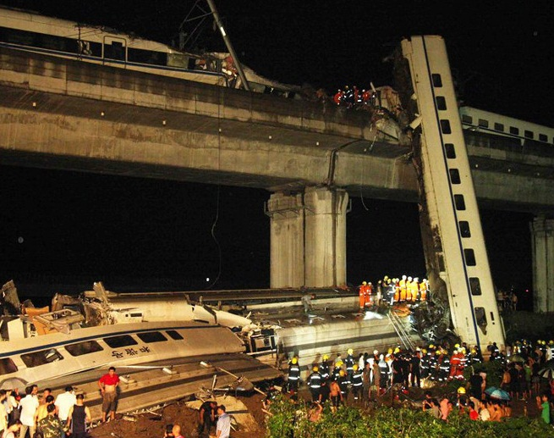
1.3.0 软件缺陷案例
2011.7.23浙江温州
境内2动车追尾重大
事故！
40人死亡、172人受
伤，中断行车32小时

Slide 19
1.3.0 软件缺陷案例
控中心设备存在严重设计缺陷、上道使用审查把关不严；
雷击导致设备故障后，应急处置不力等因素造成的责任事故

Slide 20
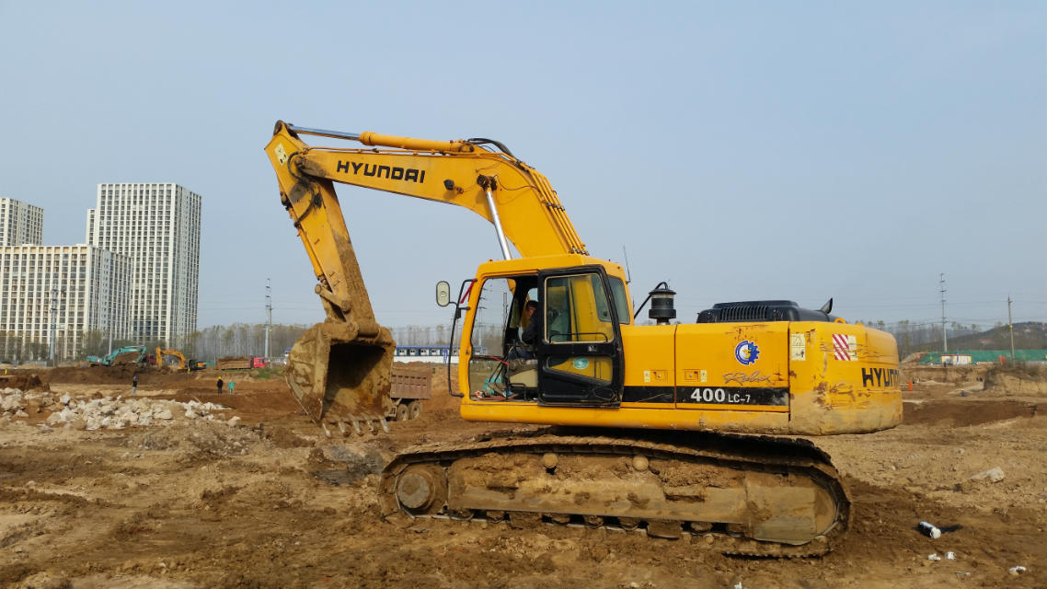
1.3.0 软件缺陷案例
2015.5.27杭州萧山某地
光纤被挖断，造成支付宝
大面积瘫痪，用户无法
登陆、支付，16个小时恢
复。

Slide 21
1.3.0 软件缺陷案例
缆被挖断，影响了支付宝一个主要机房的正常运转
异地容灾机制不完善
机房间切换人工介入，应急机制不完善

Slide 22
1.3.0 软件缺陷案例
某产品多个账户之间的钱转错，造成资损几百万！
业务理解错误
测试或开发错误
极端情况错误

Slide 23
1.3.1 软件缺陷的定义
1、IEEE Standard 729 对软件缺陷的定义：
从产品内部看,软件缺陷是软件产品开发或维护过程中所存大的错误、毛病等各种问题。
从外部看，软件缺陷是系统所需要实现的某种功能的失效或违背。
2、袁玉宇的定义:
是软件在生命周期各个阶段存在的一种不满足给定需求属性的问题。
Notes:
软件缺陷的定义的可操作性不强，大家要掌握的是接下来的软件缺陷判定标准。

Slide 24
1.3.1 软件缺陷的定义
3、软件缺陷的判断标准：**
（1）软件未实现产品说明书要求的功能。
（2）软件出现了产品说明书指明不会出现的错误。
（3）软件超出实现了产品说明书提到的功能。
（4）软件未实现产品说明书虽未明确指出但应该实现的目标。
（5）软件难以理解，不易使用，运行缓慢或者终端用户认为不好。
Notes:
(2)软件出现了产品说明书指明不会出现的错误不太好理解，我们给一个例子:如开发一个生产线管理软件，如果不是管理员绝对不能停止运行，如果最终测试的时候，一般人员也能停止该程序，就违反了这一条。0

Slide 25
1.3.2 软件缺陷产生原因
错误
错误
规格说明
缺陷解决
错误
修复
缺陷
设计
错误
缺陷隔离
缺陷
编码
缺陷分类
缺陷
测试
Notes:
软件系统越来越复杂，不管是需求、设计、编码、测试都面临挑战；
思考：测试阶段会不会引入错误；测试应该按照谁的思路走 ；书上未提到测试阶段

Slide 26
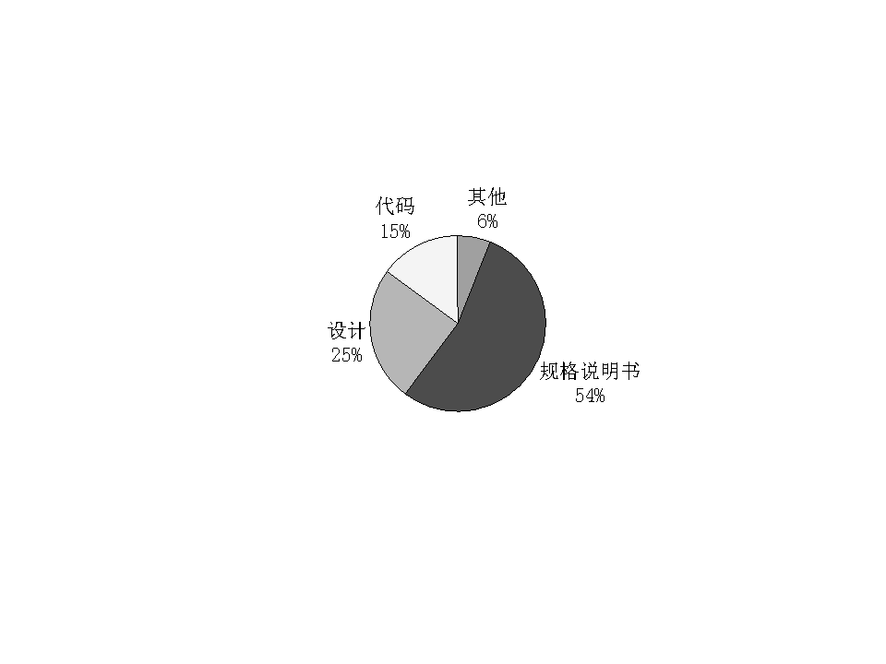
1.3.2 软件缺陷产生原因
软件缺陷的组成
软件缺陷是由很多原因造成的，规格说明书是软件缺陷出现最多的地方，如下图：

Slide 27
1.3.2 软件缺陷产生原因
需求引入缺陷多原因：
用户一般是非计算机专业人员，软件开发人员和用户的沟通存在较大困难，对要开发的产品功能理解不一致。
由于软件产品还没有设计、开发、完全靠想象去描述系统的实现结果，所以有些特性还不够清晰。
需求变化的不一致性。用户的需求总是在不断变化的，这些变化如果没有在产品规格说明书中得到正确的描述，容易引起前后文，上下文的矛盾。

Slide 28
1.3.2 软件缺陷产生原因
需求引入缺陷多原因：
对规格说明书不够重视，在规格说明书的设计和写作上投入的人力，时间不足。
没有在整个开发队伍中进行充分沟通，有时只有设计师或项目经理得到比较多的信息。
Notes:
组织串讲

Slide 29
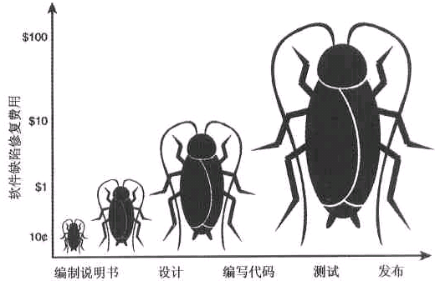
缺陷存在放大趋势
问题发现越早，解决问题的代价就越小。
Notes:
美分（货币符号：￠）是美元的一种，也是硬币的一种。100美分等于1美元 ；美分硬币有1分、5分、10分、25分、50分、1元六种面值 ；随着整个开发过程的时间推移，更正缺陷或修复问题的费用呈指数增长

Slide 30
必须重视:
需求评审很重要
设计评审不可少
文档更新要及时
开发测试要思考

Slide 31
1.3.3 软件缺陷的分类
1、以造成的危害程度来划分：
致命的（fatal）：造成系统崩溃、死机、数据丢失、主要功能完全丧失等。
严重的(critical)：指功能没有实现，主要功能丧失，导致严重的问题。
一般的(major)：虽然不影响系统主要功能，但次要功能丧失，如提示信息不太准确，或用户界面差，操作时间长等。
微小的(minor)：对功能几乎没有影响，产品仍可使用，如有个别错别字、文字排列不整齐等。
Notes:
常见的2中分类

Slide 32
1.3.3 软件缺陷的分类
以造成的危害程度来划分——应用场景：
测试人员提交bug时
线上故障等级的定义
Notes:
常见的2中分类

Slide 33
1.3.3 软件缺陷的分类
业务 | 影响 | 等级
支付 | 投诉量>800个电话/分钟 | P1 致命的
 | 支付下跌50%
 | 资金损失>1万
 | 投诉量>300个电话/分钟 | P2 严重的
 | 支付下跌30%
 | 资金损失>8000元
 | 投诉量>50个电话/分钟 | P3 一般的
 | 支付下跌3%
 | 资金损失>100元
 | 支付页面错别字或样式错误等 | P4 微小的
Notes:
常见的2中分类

Slide 34
1.3.3 软件缺陷的分类
2、以产生的技术类型来分：
输入/输出缺陷：不接受正确的输入；接受不正确的输入；描述有错误或遗漏；参数有错误或遗漏；输出格式有错；输出结果有错；
逻辑缺陷：遗漏、重复情况；极端条件出错；不正确的循环迭代 ；
计算错误：不正确的计算；遗漏计算；不正确的操作；精度不够；
接口缺陷：不正确的中断处理；I/O时序有错；调用了错误的过程；不兼容的类型等。
数据缺陷：不正确的初始化；不正确的存储/访问；错误的标志/索引值；不正确的打包/拆包；缩放数据范围或单位错误；不一致的数据。
Notes:
打包/拆包-》数据序列化和反序列号，ws服务中

Slide 35
1.3.3 软件缺陷的分类
以产生的技术类型来分——应用场景：
线上、线下bug分类，进行流程和管理的优化
Notes:
打包/拆包-》数据序列化和反序列号，ws服务中

Slide 36
小结
软件测试是提高软件质量的重要手段，软件测试的概念相对于软件质量而存在。软件质量是软件产品满足使用要求的程度，满足程度是由软件的特征和特征集决定的。软件缺陷是软件在生命周期各个阶段存在的一种不满足给定需求属性的问题。在开发阶段，有三次机会可能引入缺陷，并在开发的其他过程中将这些缺陷传播演变为其他缺陷。在修复缺陷时，是产生缺陷的又一个机会。软件规格说明为什么是引入软件缺陷的最多的地方。对软件缺陷进行分类，确定软件缺陷修复优先级是节约资源的最佳手段。

